Slide 1
Презентація на тему: «Спецпідрозділи українських військ»
Підготував учень 9 класу Антонюк Віктор

Slide 2
Зміст
1.Спецпідрозділ СБУ «Альфа».
2.Спецпідрозділ МВС «Омега».
3.Спецпідрозділ МВС «Ягуар».
4.Спецпідрозділ МВС «Скорпіон».

Slide 3
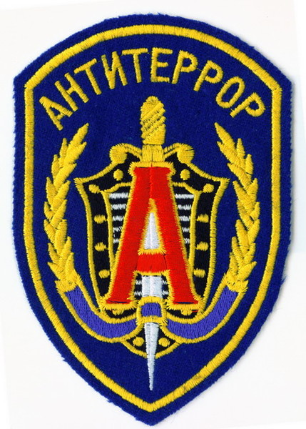
Спецпідрозділ СБУ «Альфа»
«Альфа» або ЦСО «А» (від грец. άλφα) — спецпідрозділ Служби безпеки України , антитерористичний центр. Офіційна назва — центр спеціальних операцій боротьби з тероризмом, захисту учасників карного судочинства та співробітників правоохоронних органів.

Slide 4
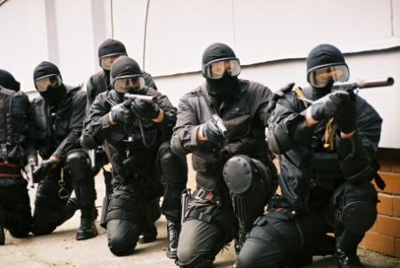
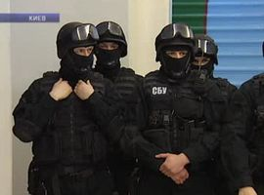
3 березня 1990 р. наказом начальника 7-го управління КДБ СРСР було утворено 10-е відділення Групи «А» в м. Києві. На його базі Указом Президента України від 23 червня 1994 року було утворено антитерористичний центр СБУ«Альфа». Назва «Альфи» в СБУ (КДБ УРСР) не випадково повстала. Раніше існував в СРСР спецпідрозділ «Альфа». Назва якого обмежувалася лишень одною буквою «А», бо «альфа» є першою літерою грецької абетки (грец.άλφα), тобто —- бути першими.

Slide 5
У 1995 році в АРК група «Альфа» провела успішну операцію. У одному з санаторіїв бійці нейтралізували численне злочинне угрупування , затримавши 30 бандитів , оснащених зброєю , бронежилетами , спецзасобами.
А в 1997 році в Херсонській області спільно з «Беркутом» і «Соколом» штурмували бандитське гніздо. Справа була серйозною — не обійшлися без допомоги з повітря, адже садиба кримінального «авторитету» площею в гектар добре охоронялася. Було затримано 36 бандитів.
Але однією з особливих подій в історії «Альфи» була охорона і супровід у 1992–1993 роках контейнерів з новою валютою України. Гривні віддруковані у Франції , Італії і Канаді , переправляли повітрям і морем.

Slide 6
Спецпідрозділ МВС «Омега»
Омега (від грец. ωμέγα) — спецпідрозділ внутрішніх військ МВС України. Загін особливого призначення «Омега» був заснований 4 квітня 2003 року наказом командувача Внутрішніх військ МВС України. Підрозділ укомплектований десантниками, бойовими плавцями і фахівцями по гірській підготовці. За основу геральдичної символіки та назви даного утворення силових структур узято літеру омега. Назва «Омега» в МВС не випадково повстала, бо «омега» єостанньою літерою грецької абетки (грец. ωμέγα), тобто - бути заключним (і мати «останнє слово» також).

Slide 7
В/ч 3027 дислокується в селищі Нові Петрівці Київської обл.. на базі навчального центру внутрішніх військ. 2003 року до складу частини введено загін спеціального призначення та боротьби з тероризмом «Омега», де проходять службу виключно офіцери. Військовослужбовці в/ч 3027 беруть активну участь в оперативно-профілактичних відпрацюваннях, охороні громадського порядку, комплексних оперативно-профілактичних відпрацюваннях, спеціальних операціях, несенні патрульно-постової служби. З 2004 року особовий склад в/ч 3030 та 3027 надає допомогу працівникам органів внутрішніх справ в охороні громадського порядку під час проведення курортного сезону на території Автономної республіки Крим, з метою упередження та недопущення скоєння злочинів.

Slide 8
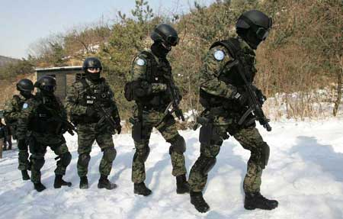
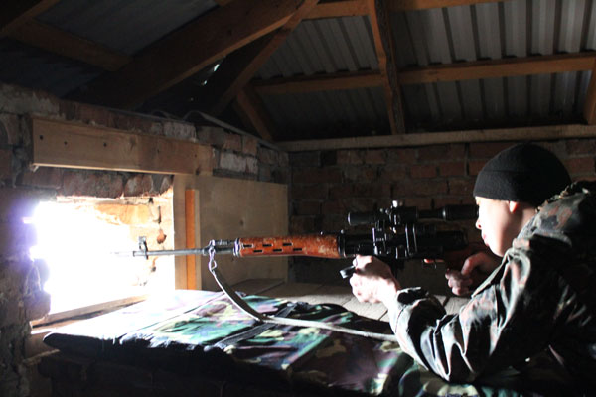
Підрозділ сформований у складі окремої бригади спеціального призначення внутрішніх військ МВС України «Барс» для виконання спецзаходів по боротьбі з тероризмом в умовах крайнього ускладнення обстановки. Особовий склад має високу підготовку, навчений проведенню антитерористичних заходів, звільненню заручників, ліквідації бандформувань, охороні особливо важливих фізичних осіб. Нині «Омега» виведена із складу бригади «Барс» і має центральне підпорядкування. Інформація про штат, озброєння, оснащення, характер бойової підготовки закрита.

Slide 9
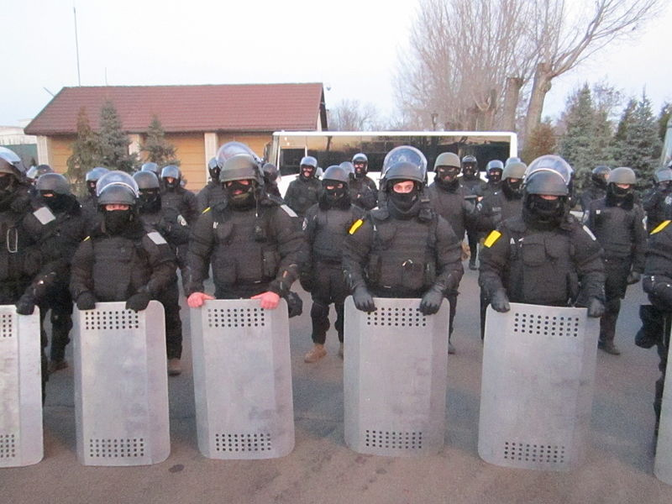
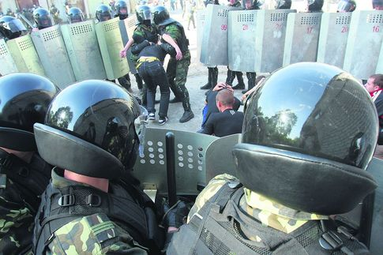
23 січня 2014 року в інтернеті оприлюднено ролик, на котрому видно, як силовики з «Беркуту» та Внутрішніх військ знущались з затриманої на Грушевського людини: роздягнули догола на морозі , знімали оголену на фото та відео, після чого без одягу відправили у автобус. На тілі людини помітно величезні синці , а на шоломі одного з силовиків — номер частини 228. Колишній голова київської міліції Віталій Ярема впізнав ще декількох силовиків, за його словами, це підрозділ № 3027 «Омега» розквартирований в Нових Петрівцях (Межигір'я).

Slide 10
Спецпідрозділ МВС «Ягуар»
«Ягуар» —окремий полк спеціального призначення Західного територіального командування внутрішніх військ МВС України , військова частина 3028, що дислокується в місті Калинівка Вінницької області Існував поза правовим полем України.За основу геральдичної символіки та назви даного утворення силових структур узято хижака Ягуара.

Slide 11
Заснований 1 червня 1994 року на базі учбового центру військової частини 3008 внутрішніх військ МВС України в селі Тютьки Вінницького району Вінницької області. З 14 жовтня 1995 року дислокується в місті Калинівка Вінницької області. У 2014 р. був задіяний проти Євромайдану. Застосовується для встановлення правопорядку під час групових хуліганських дій, припинення масових безладів, придушення бунтів у місцях позбавлення волі. У разі загострення ситуації на державному кордоні , може бути використаний для узгоджених дій з підрозділами Державної прикордонної служби України.В умовах воєнного конфлікту діє як штурмовий загін. Підрозділ придатний до здійснення як оборонних так і наступальних операцій.

Slide 12
Особливого резонансу діяльність «Ягуара» набула після заяви народного депутата України Олега Ляшка про причетність співробітників підрозділу до знущання над козаком самооборони Євромайдану Михайлом Гаврилюком під час протистояння на вулиці Грушевського в Києві в січні 2014 року. Раніше генерал-лейтенант міліції, колишній начальник Головного управління МВС України в Києві, народний депутат України Віталій Ярема заявляв, що над Гаврилюком знущалися співробітники підрозділу спеціального призначення «Омега».В ніч з 7 на 8 квітня 2014 р. спецпідрозділ МВС «Ягуар» провів спецоперацію по звільненню Харківської обласної державної адміністрації від сепаратистів. Без жодного пострілу і жертв затримано 70 порушників. Всі вони громадяни України.

Slide 13
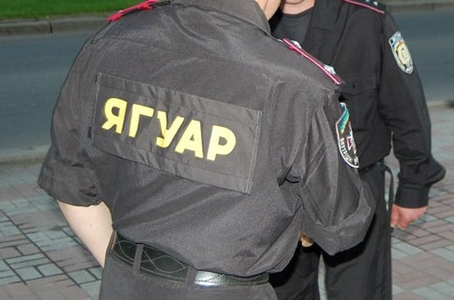
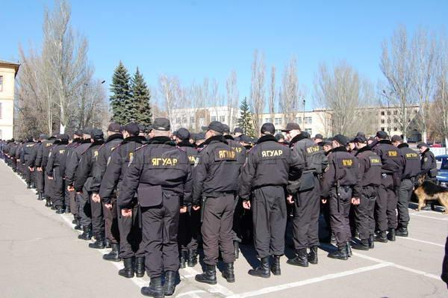

Slide 14
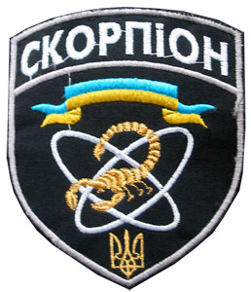
Спецпідрозділ МВС «Скорпіон»
Скорпіон — загін спеціального призначення внутрішніх військ МВС України , завданням якого є проведення антитерористичних та анти-диверсійних заходів на атомних об'єктах. За основу геральдичної символіки та назви даного утворення силових структур узято хижого Скорпіона.

Slide 15
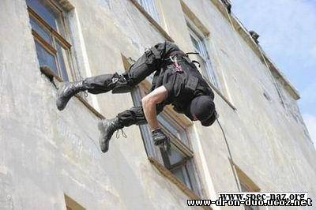
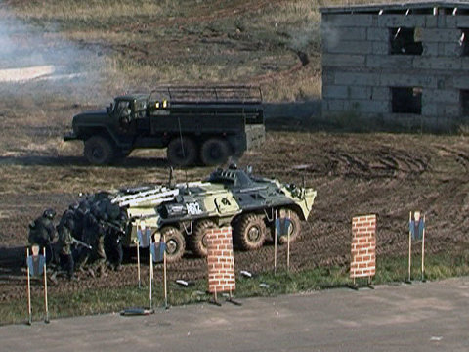
В умовах усе більш зростаючою загрозою міжнародного і внутрішньоготероризму , охорона і оборона об'єктів підвищеної небезпеки є одним з основних завдань забезпечення громадської безпеки України. Наша держава має розвинену ядерну енергетику. Атомні станції, теоретично, можуть стати бажаним об'єктом терористичного акту. Саме для забезпечення техногенної безпеки і були створені підрозділи МВС України «Скорпіон».

Slide 16
«Скорпіон», підрозділ боротьби з тероризмом , в його завдання входить проведення антитерористичних заходів в умовах безпосередньої загрози. Попри це , бійці «Скорпіона», в критичній ситуації , або , в умовах ускладнення оперативної обстановки, можуть безпосередньо брати під охорону і оборону об'єкти і вантажі. Проведення будь-яких силових заходів на об'єкті ядерного комплексу України вимагає специфічної підготовки і специфічних знань. Для цього вони забезпечують виконання наступних завдань: проведення антитерористичних заходів на атомних електростанціях , об'єктах, які мають ядерні реактори , приміщеннях , які охороняють ядерне паливо та ядерні матеріали; супровід вантажу з ядерними матеріалами; охорона та оборона Чорнобильської АЕС; надання допомоги частинам ВВ та воєнізованій охороні в охороні та обороні атомних об'єктів.

